Slide 1
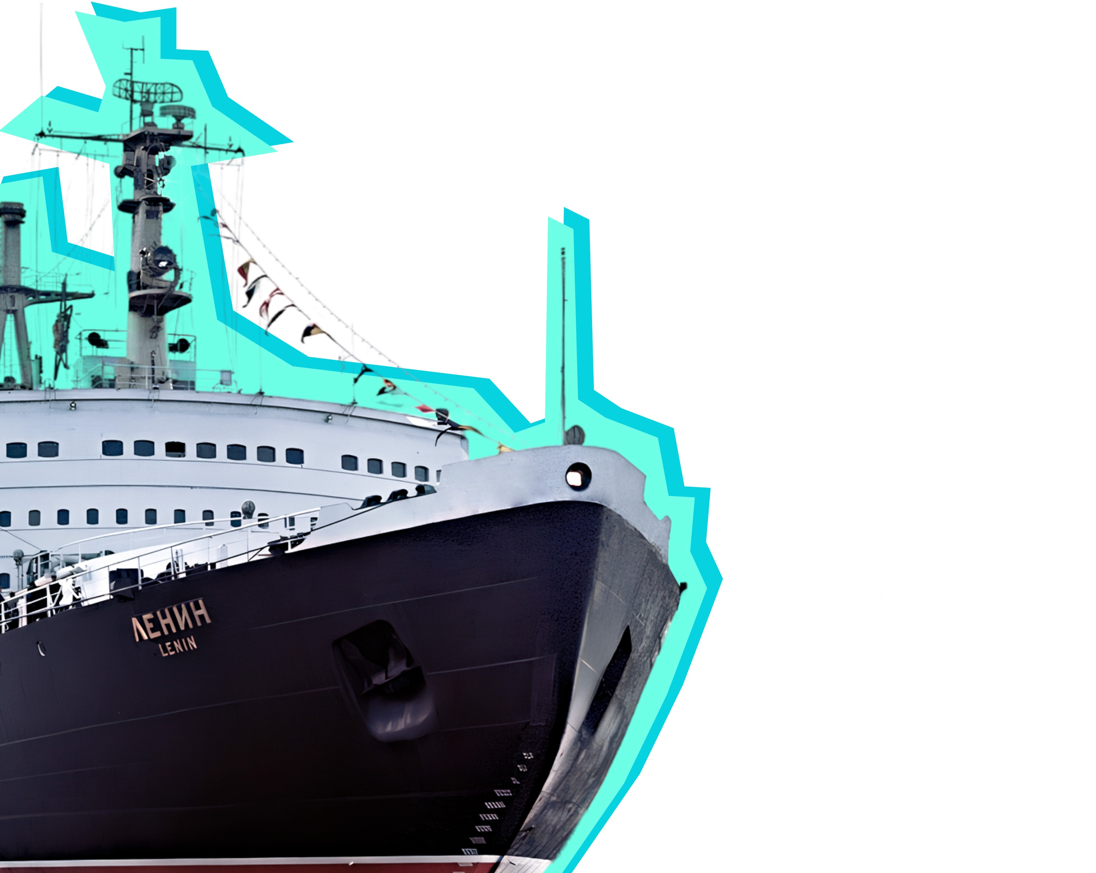

Кольское Заполярье - регион возможностей
04 октября 2024 год
#насевережить

Slide 2
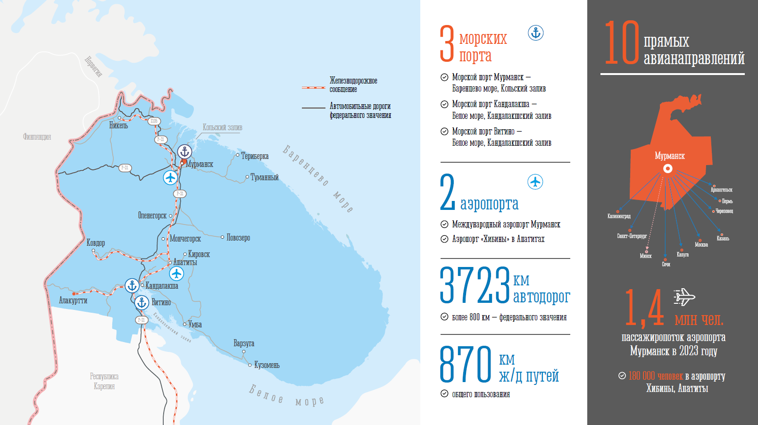

Slide 3
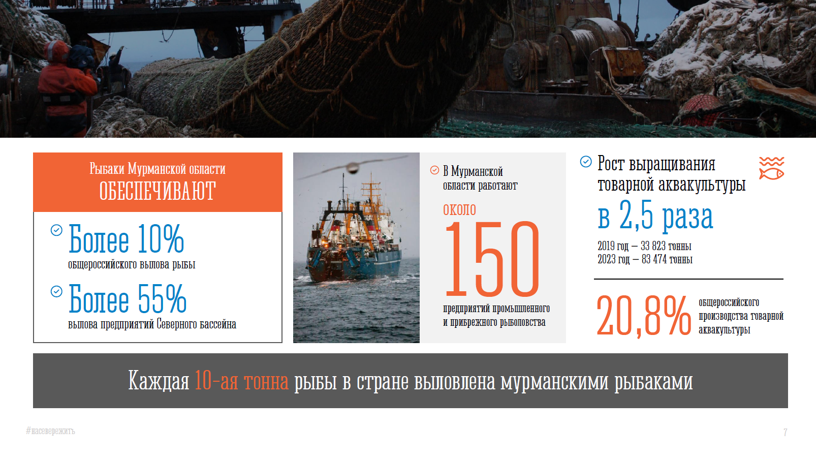

Slide 4
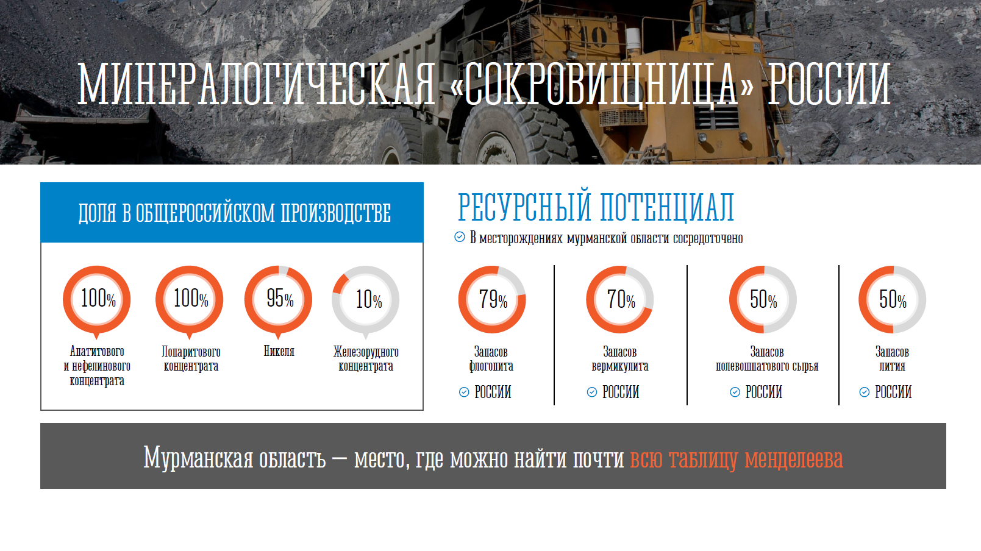

Slide 5
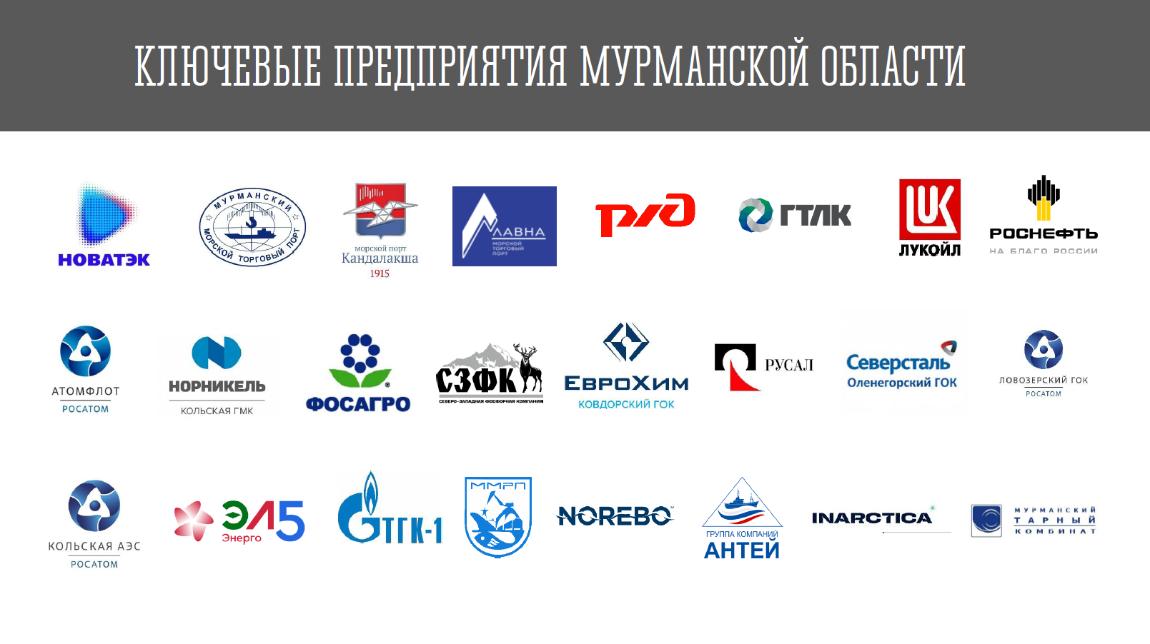

Slide 6

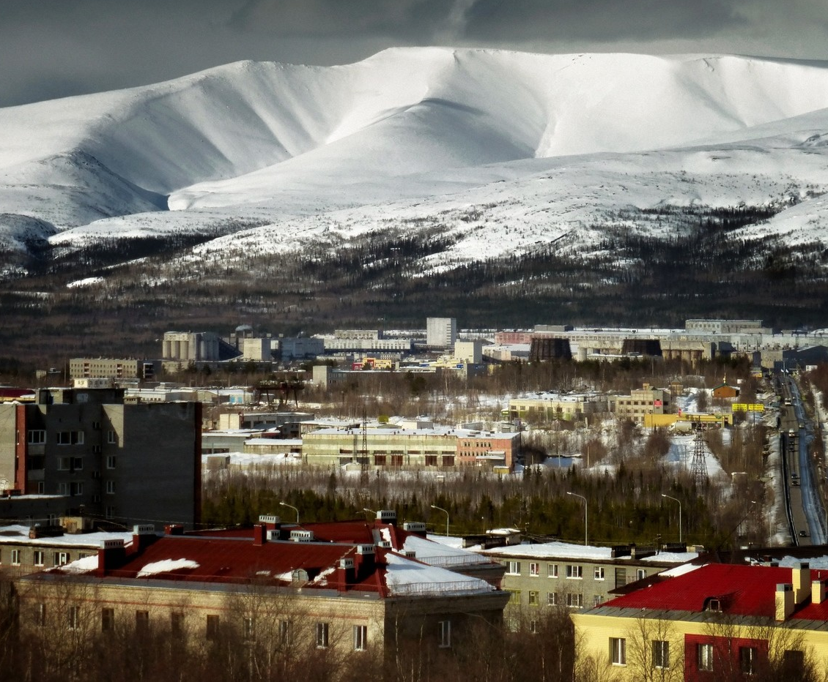
Назовите направления
проектов развития
Мурманской области
………………………
………………………
………………………
………………………

Slide 7
Назовите направления
проектов развития
Мурманской области
Транспортно-логистическое
Минерально-сырьевое
………………………
Рыбная промышленность

Slide 8
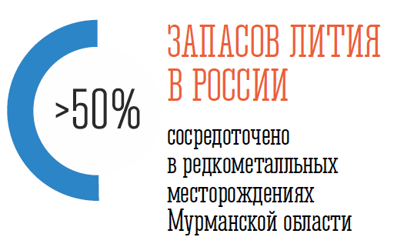
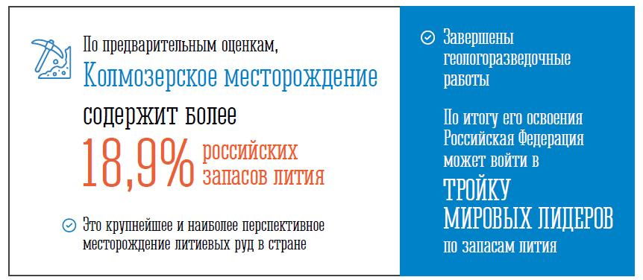
Направление 1. Минерально-сырьевое
ЛИТИЕВЫЙ ПРОЕКТ

Slide 9
Направление 1. Минерально-сырьевое

Slide 10
Направление 1. Минерально-сырьевое

Slide 11
Направление 1. Минерально-сырьевое

Slide 12
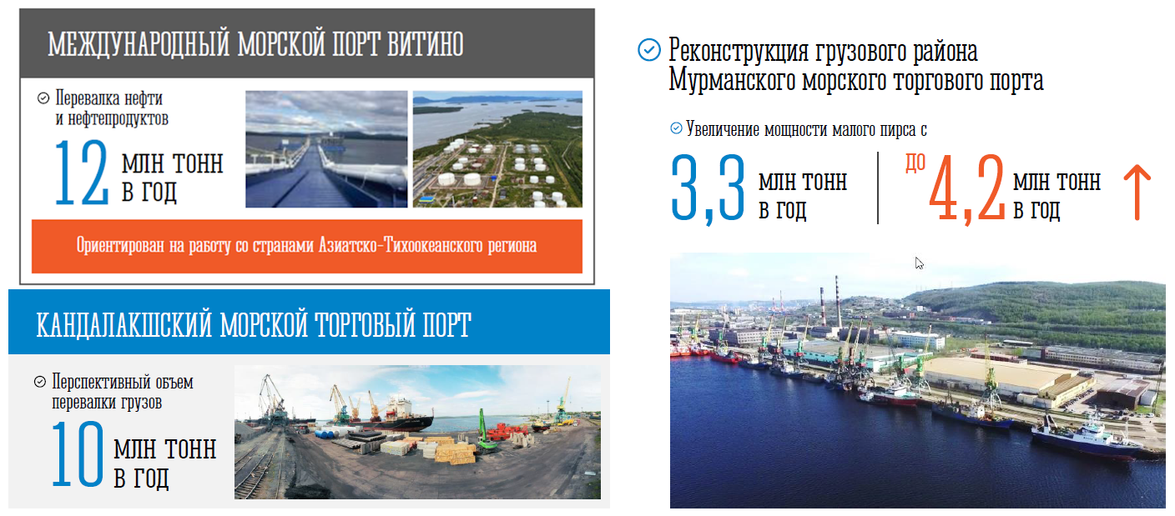
Направление 2. Транспортно-логистическое

Slide 13
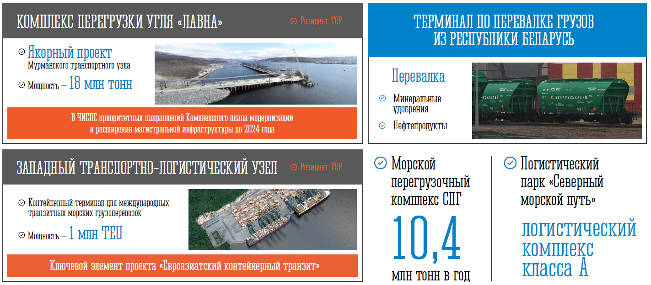
Направление 2. Транспортно-логистическое
ПОРТ ЛАВНА

Slide 14
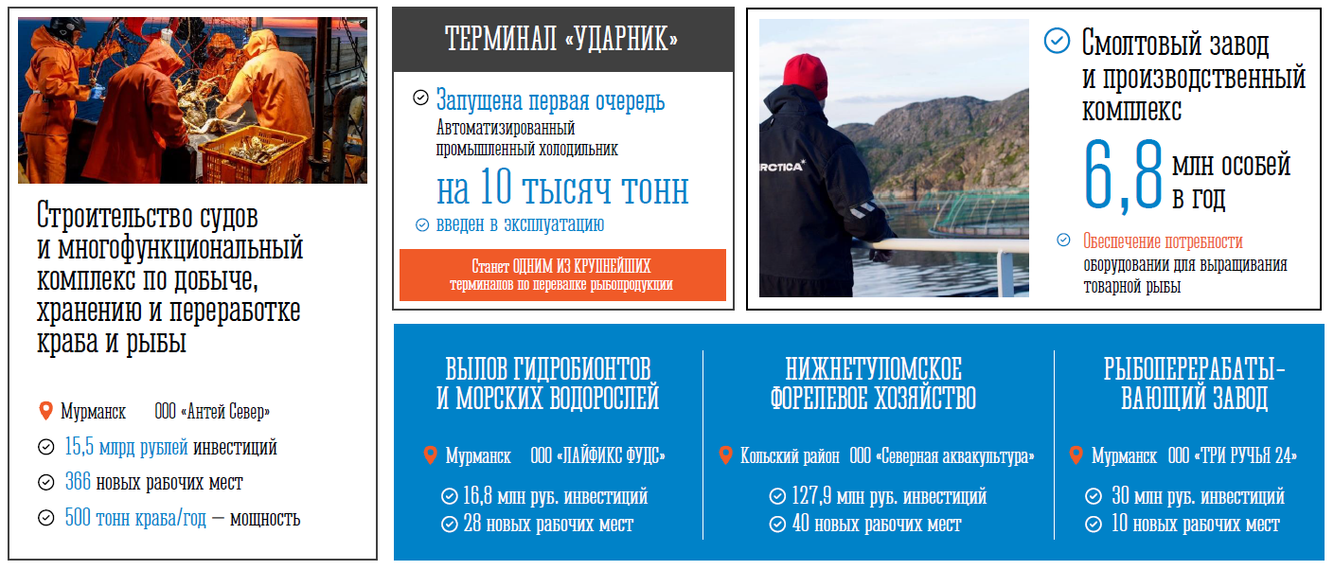
Направление 3. Рыбная промышленность и аквакультура

Slide 15
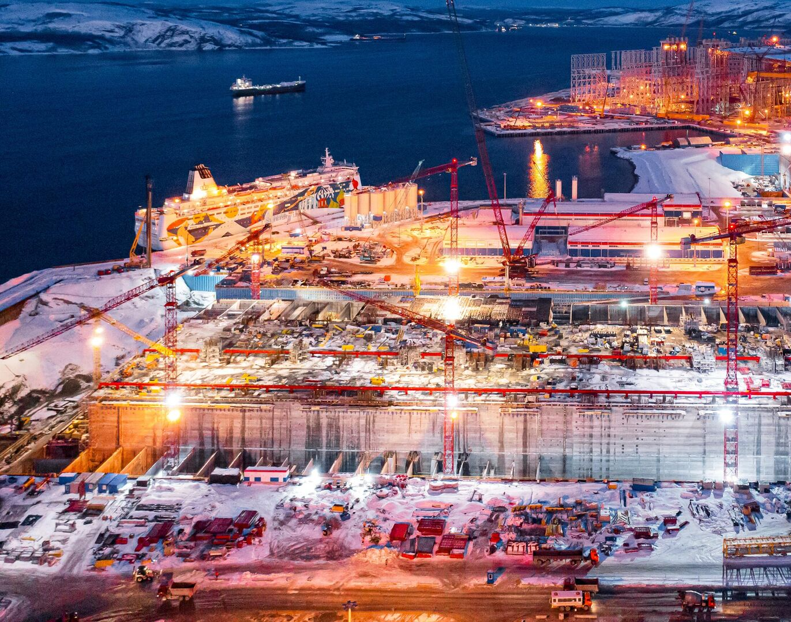
ЗАДАНИЕ
У каждого человека «своя Мурманская область»,
у каждого свой путь развития
Построй свою траекторию
личностного развития

Slide 17
Кольское Заполярье - регион возможностей
04 октября 2024 год
#насевережить

